Slide 3
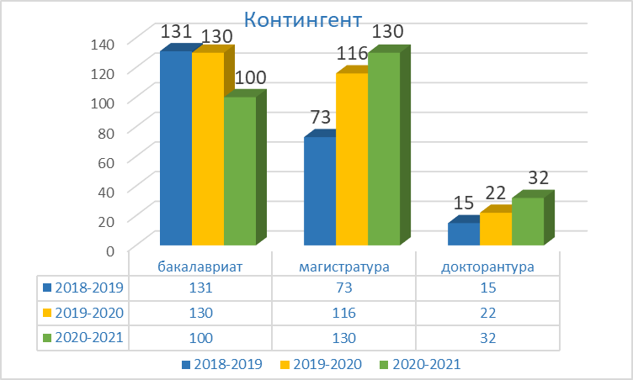
ОҚУ-ӘДІСТЕМЕЛІК ЖҰМЫС
22
8D10101 Қоғамдық денсаулық сақтау
116
6М110200 Қоғамдық денсаулық сақтау,
МВА, ЕМВА –Іскерлік әкімщілік, Медицина магистратурасы (Афганистан)
130
5В110200 Қоғамдық денсаулық сақтау
2020 - 2021
2019-2020
Көрсеткіштерді жақсарту тетіктері
2018-2019
Магистратура бағдарламаларына алыс шетелден
магистранттарды тарту (MBA, Public Health);
Магистратураның инновациялық бағдарламаларын әзірлеу:
"Биоэтика" мамандығы бойынша Гарвард университетімен
бірігіп даярлау(Harvard T. H. Chan School of Public Health);
және "Эпидемиология" мамандығы бойынша даярлау;
ҚД бойынша қос диплом бағдарламасын әзірлеу:
Земмельвейс Венгрия, SUNY State University of New York;
Шет елдерден ПОҚ тарту: Манитобы университетінің
проф. (Канада), Ал Артамана индексі Хирша 33 және
Лунд Далал Кустув Швеция И. Хирша 30.
Бак. 60%
Маг. 33,2%
Докт. 6,8%
Бак. 38,2%
Маг. 49,6%
Докт. 12,2%
Пост.док 2 ч.
Бак. 48,3%
Маг. 43,4%*
Докт. 8,3%*
0,9%
8,6%
12%
Докторанттар мен магистранттардың бакалаврларға
арақатынасы және шетелдік студенттердің арақатынасы.
* бағдарламалар 3 тілде жүргізіледі

Slide 8
